Slide 1








第七节
第一章
函数的连续性与间断点
一、 函数连续性的定义
二、 函数的间断点
三、 连续函数的性质
机动 目录 上页 下页 返回 结束

Slide 2


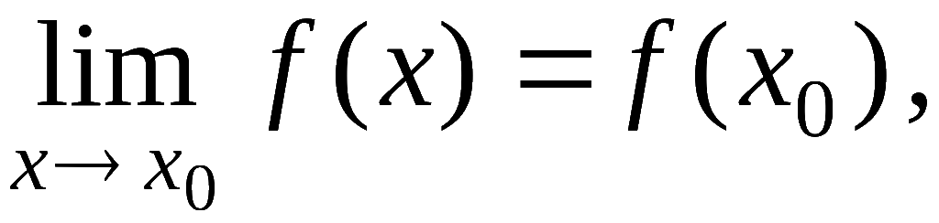




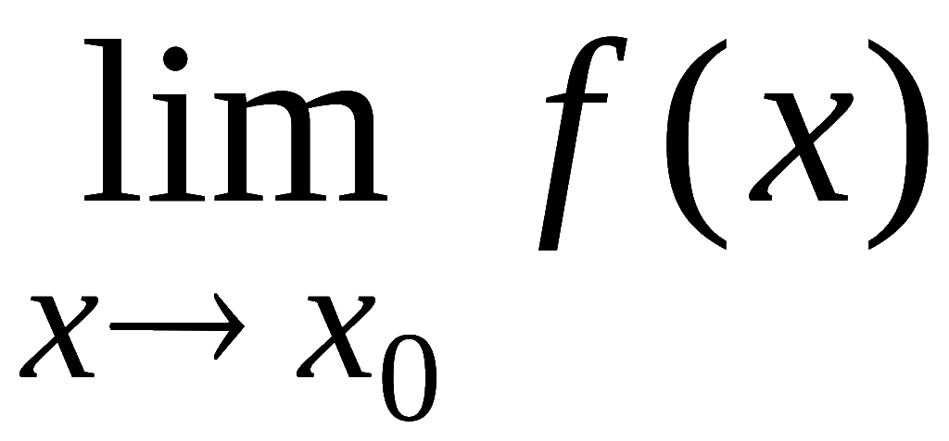

一、 函数连续性的定义
定义:
设函数
在
的某邻域内有定义 ,
且
则称函数
可见 , 函数
在点
连续必须具备下列条件:
(1)
在点
有定义 ,
即
存在 ;
(2) 极限
存在 ;
(3)
机动 目录 上页 下页 返回 结束

Slide 3
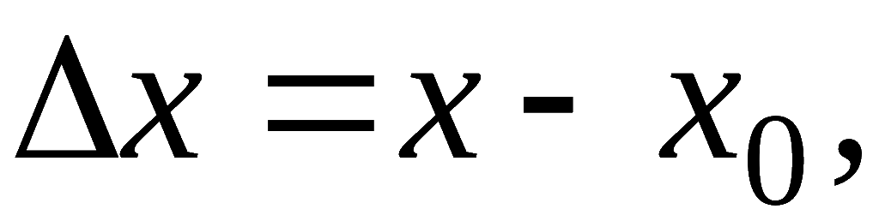
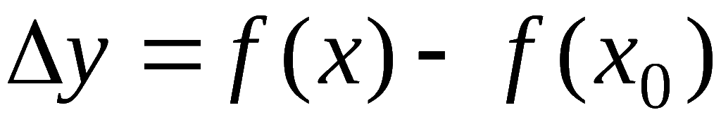
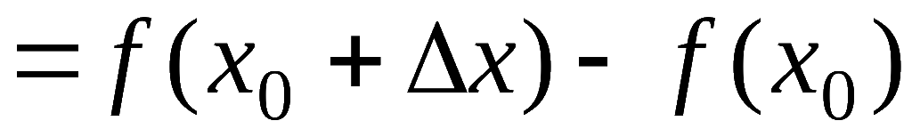

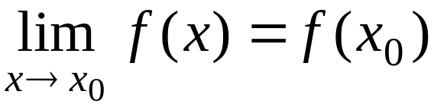
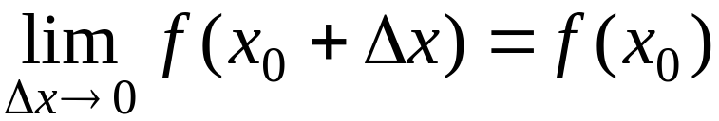


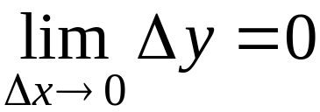

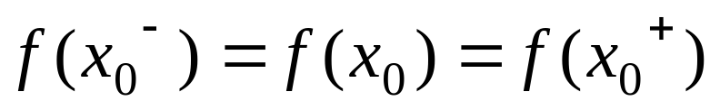





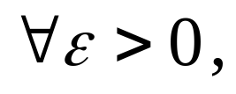
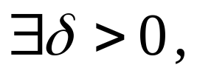
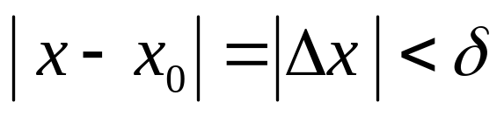
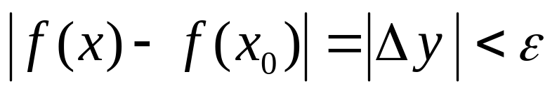
对自变量的增量
有函数的增量
函数
在点
连续有下列等价命题:
定理7.1
左连续定义
右连续定义
当
时, 有
机动 目录 上页 下页 返回 结束

Slide 4
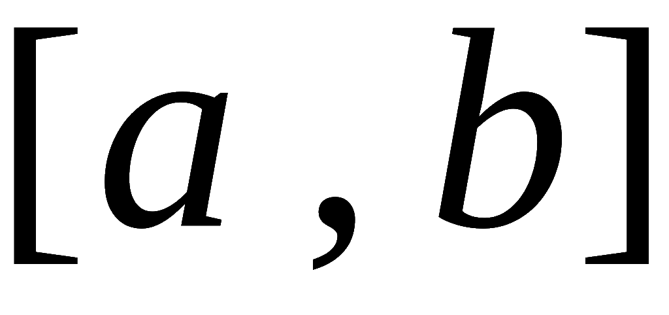

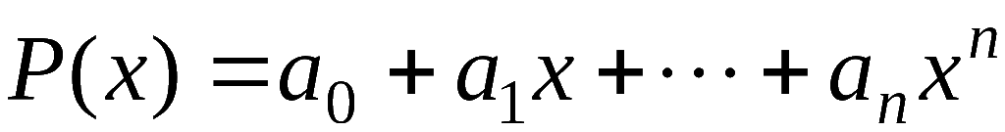

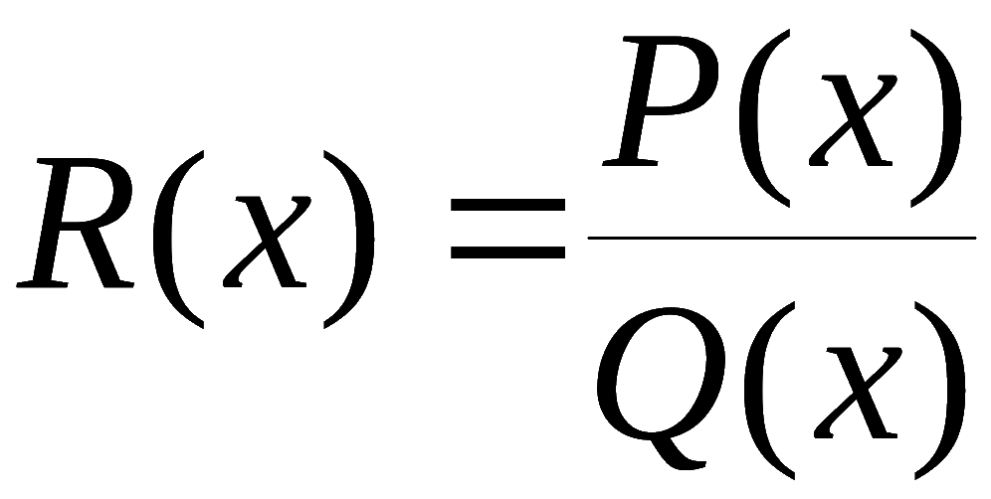

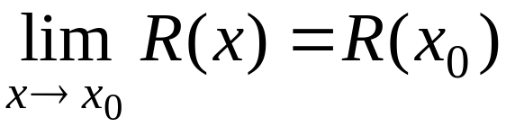
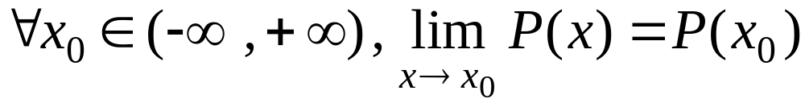
若
在某区间上每一点都连续 ,
则称它在该区间上
连续 ,
或称它为该区间上的连续函数 .
在闭区间
上的连续函数的集合记作
例如,
( 有理整函数 )
在
上连续 .
又如, 有理分式函数
在其定义域内连续.
只要
都有
continue
机动 目录 上页 下页 返回 结束

Slide 5




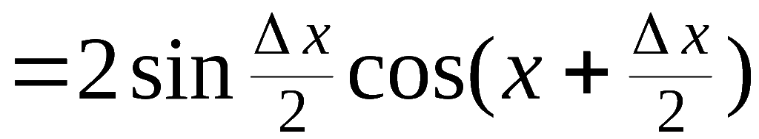
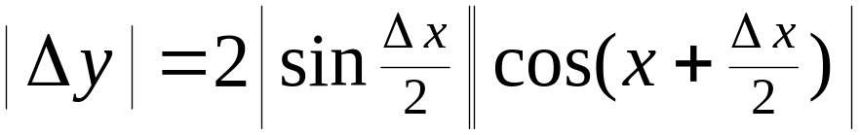
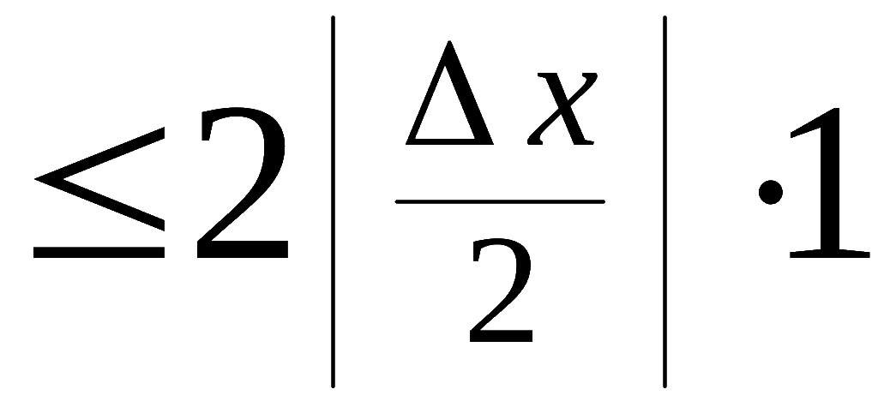



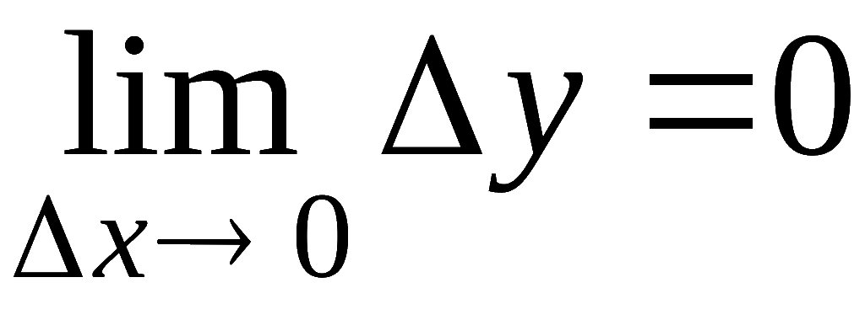
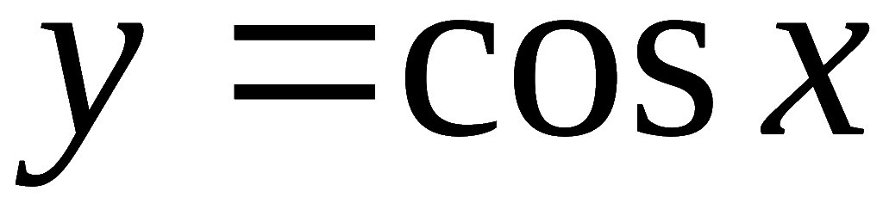
例. 证明函数
在
内连续 .
证:
即
这说明
在
内连续 .
同样可证: 函数
在
内连续 .
机动 目录 上页 下页 返回 结束

Slide 6


例.
证明
在
点连续．
机动 目录 上页 下页 返回 结束

Slide 7





例. 讨论函数
的连续性 .
解:
即f(x)在x=0左连续，右不连续。
Remarks
对于分段函数，在分段点处，必须考虑函数的左连续性和右连续性，只有左右连续，才能得出函数在该点连续。
机动 目录 上页 下页 返回 结束

Slide 8

例.
问当k 为何值时，f (x)在x =0连续。
当k ＝1时，f (x)在x =0连续。
机动 目录 上页 下页 返回 结束

Slide 9

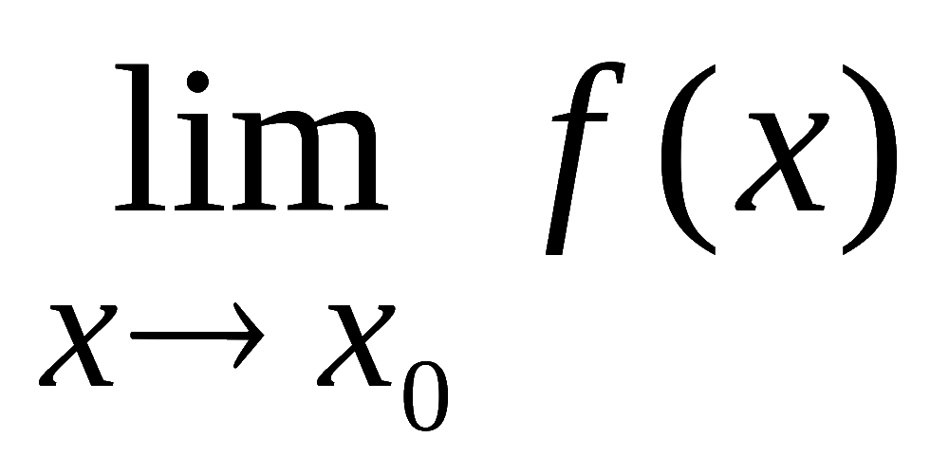
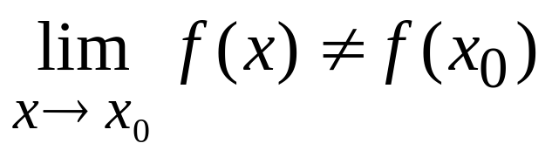
二、 函数的间断点
在点
则下列情形
设
的某去心邻域内有定义 ,
之一函数 f (x) 在点
不连续 :
(1) 函数
在
无定义 ;
(2) 函数
在
虽有定义 , 但
不存在;
(3) 函数
在
虽有定义 , 且
存在 ,
但
这样的点
称为间断点 .
机动 目录 上页 下页 返回 结束

Slide 10
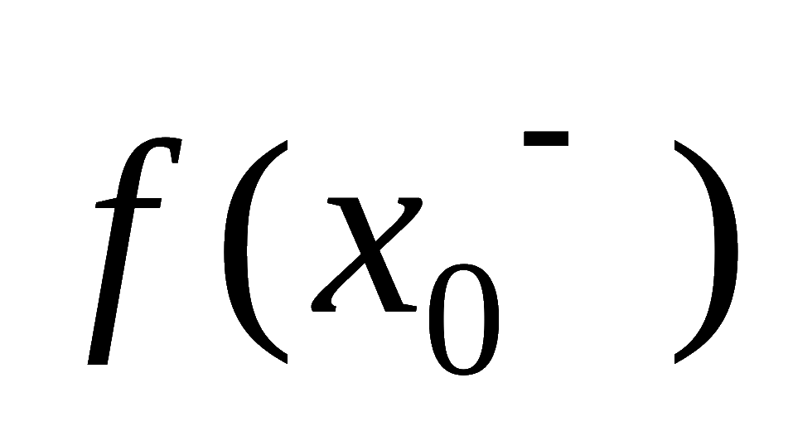
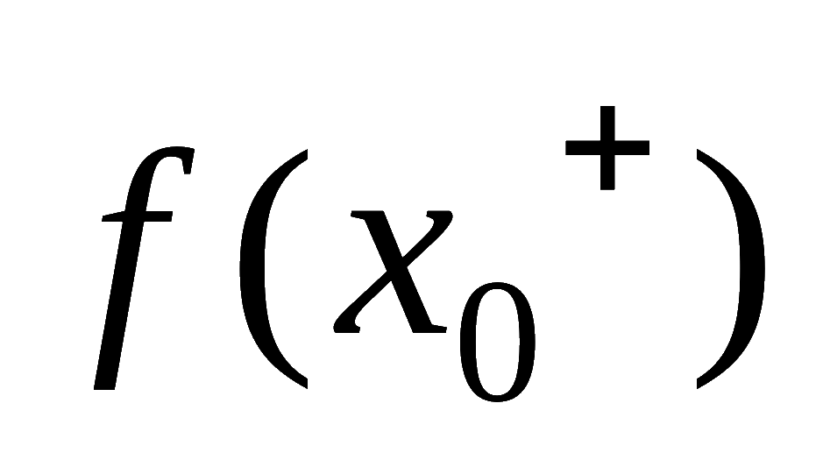
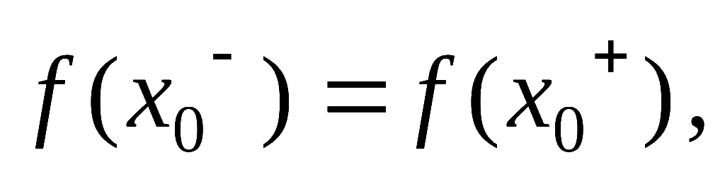

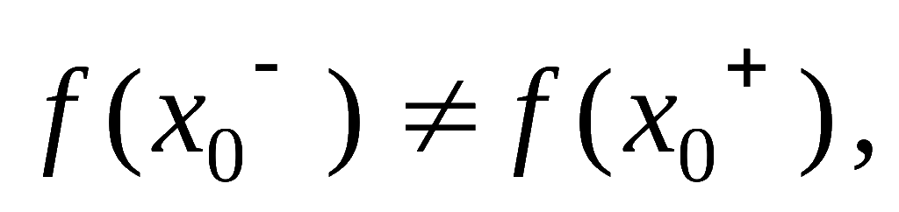
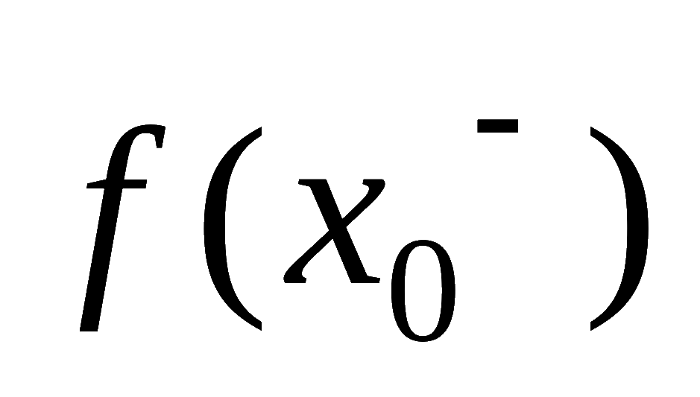
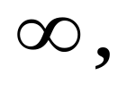
间断点分类:
第一类间断点:
及
均存在的间断点
若
称
为可去间断点 .
若
称
为跳跃间断点 .
第二类间断点: 非第一类间断点的间断点
及
中至少一个不存在 ,
若其中有一个为
称
为无穷间断点 .
若其中有一个为振荡 ,
称
为振荡间断点 .
机动 目录 上页 下页 返回 结束

Slide 11


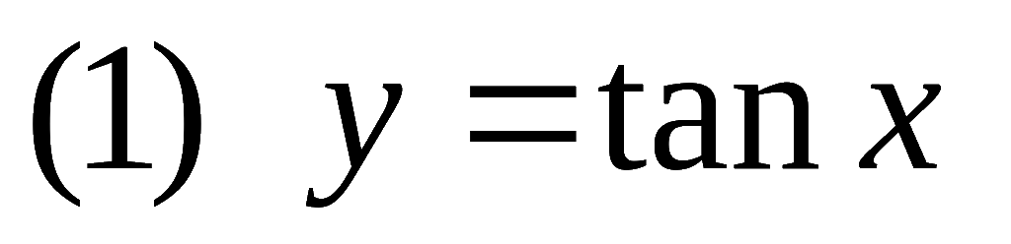
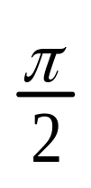




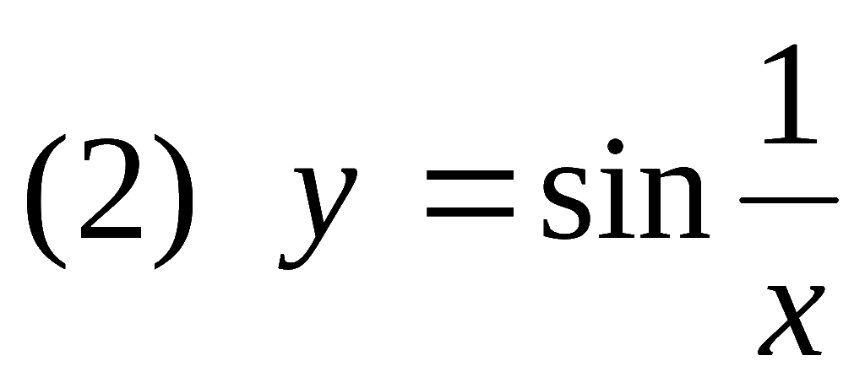
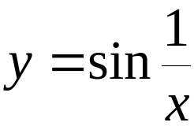
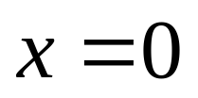
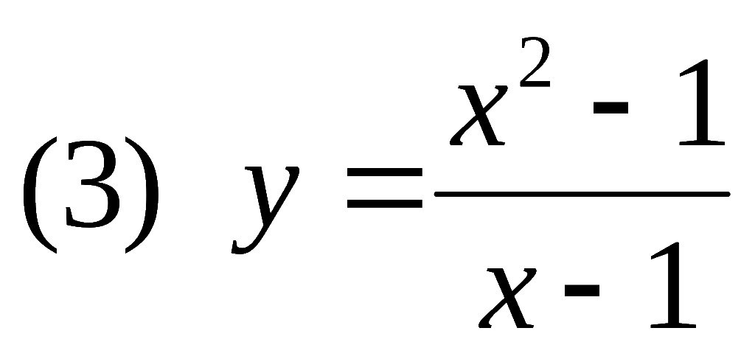

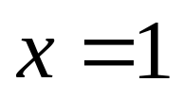



例如:
为其无穷间断点 .
为其振荡间断点 .
为可去间断点 .
机动 目录 上页 下页 返回 结束

Slide 12
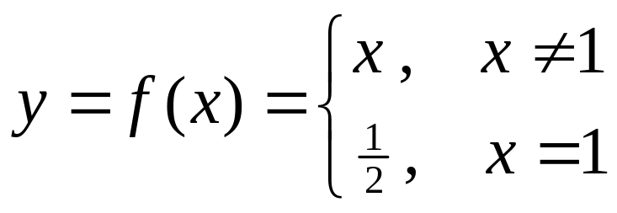


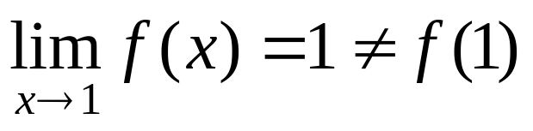



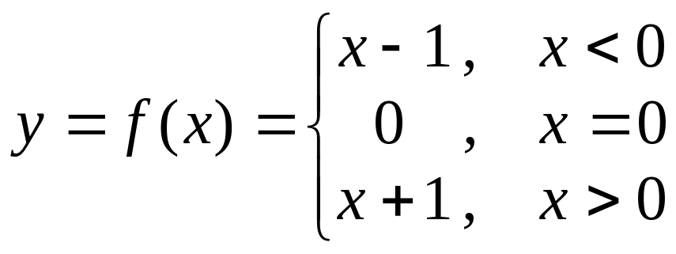
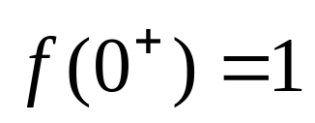

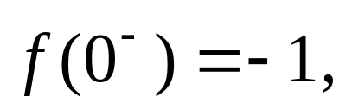

(4)
显然
为其可去间断点 .
(5)
为其跳跃间断点 .
机动 目录 上页 下页 返回 结束

Slide 13








例
的间断点为
试将它们进行分类．
所以，
均为可去间断点；
无穷间断点．
机动 目录 上页 下页 返回 结束

Slide 14
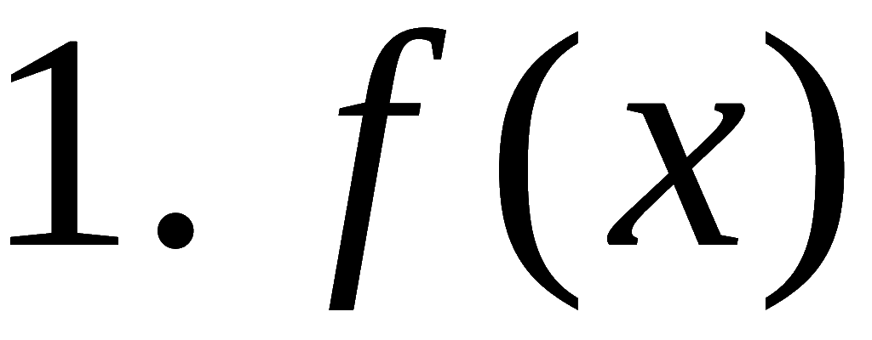

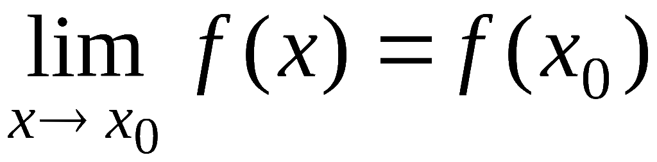
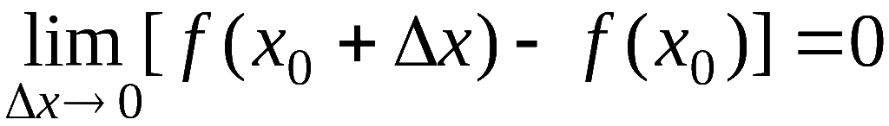
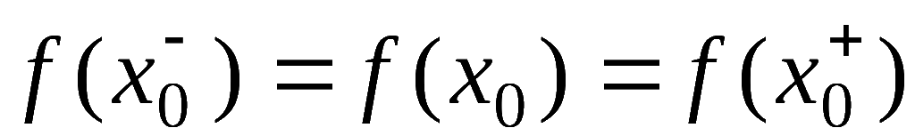
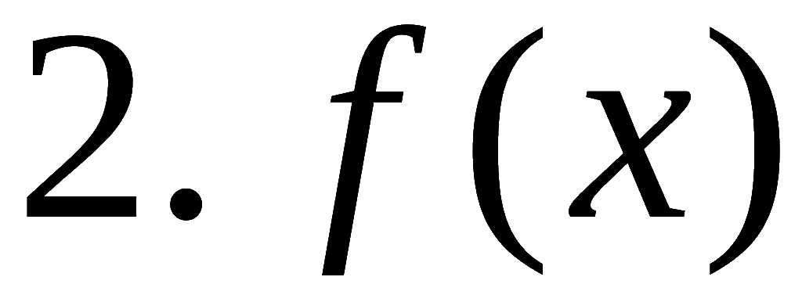
内容小结
在点
连续的等价形式
左连续
右连续
在点
间断的类型
可去间断点
第一类间断点
左右极限都存在
跳跃间断点
无穷间断点
左右极限至少有一个不存在
第二类间断点
振荡间断点
机动 目录 上页 下页 返回 结束

Slide 15
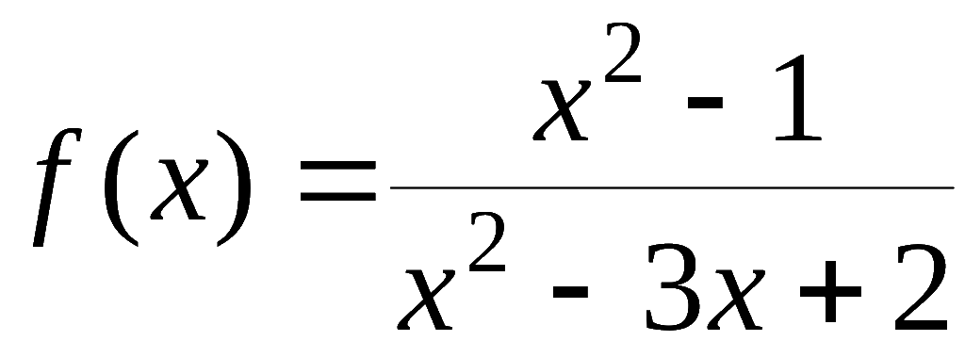








思考与练习
1. 讨论函数
间断点的类型.
答案: x = 1 是第一类可去间断点 ,
x = 2 是第二类无穷间断点 .
2. 设
时
为
连续函数.
提示:
机动 目录 上页 下页 返回 结束

Slide 16
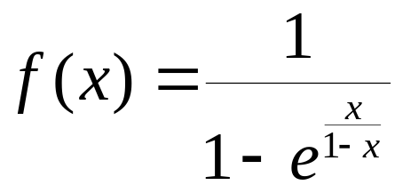














备用题 确定函数
间断点的类型.
解: 间断点
为无穷间断点;
故
为跳跃间断点.
机动 目录 上页 下页 返回 结束

Slide 17
第七节（续）
第一章
连续函数性质
一、连续函数的局部性质
二、连续函数的运算法则
三、初等函数的连续性
机动 目录 上页 下页 返回 结束

Slide 18




一、连续函数的局部性质
定理1（局部有界性）
若
在
连续，则
在
的某邻域
有界．
定理2（局部保号性）
Remarks 1. r 可选特殊值
2. 比较极限的相应性质
机动 目录 上页 下页 返回 结束

Slide 19





二、连续函数的运算法则
定理3 在某点连续的有限个函数经有限次和 , 差 , 积 ,
商(分母不为 0) 运算,
结果仍是一个在该点连续的函数 .
( 利用极限的四则运算法则证明)
例如,
在其定义域内连续
(递减)
也连续单调
定理4 连续单调递增 函数的反函数
递增
(递减).
(证明略)
例如,
在
上连续单调递增，
其反函数
在 [－1 , 1] 上也连续单调递增.
机动 目录 上页 下页 返回 结束

Slide 20







又如,
在
上连续 单调 递增,
其反函数
在
上也连续单调递增.
定理5
Remark
在定理5的条件下，求复合函数的极限时， 函数符号与极限符号可以交换次序。
例如,
机动 目录 上页 下页 返回 结束

Slide 21











定理6 连续函数的复合函数是连续的.
证: 设函数
且
即
于是
故复合函数
机动 目录 上页 下页 返回 结束

Slide 22




例如,
是由连续函数链
复合而成 ,
因此
在
上连续 .
机动 目录 上页 下页 返回 结束

Slide 23











例1 .
设
均在
上连续,
证明函数
也在
上连续.
证:
根据连续函数运算法则 ,
可知
也在
上
连续 .
机动 目录 上页 下页 返回 结束

Slide 24

三、初等函数的连续性
基本初等函数在定义区间内连续
一切初等函数在定义区间内连续
连续函数经四则运算仍连续
连续函数的复合函数连续
Remark:
根据连续性的定义，若f(x)是初等函数，且x0是
f(x)定义区间内的点， 则
机动 目录 上页 下页 返回 结束

Slide 25






例如,
的连续区间为
(端点为单侧连续)
的连续区间为
机动 目录 上页 下页 返回 结束

Slide 26













例2. 求
解:
原式
例3. 求
解: 令
则
原式
说明: 当
时, 有
机动 目录 上页 下页 返回 结束

Slide 27








例4. 求
解: 因为
故原式
说明: 对于幂指函数
如果
则有
机动 目录 上页 下页 返回 结束

Slide 28










方法2. 求
解:
原式
Remark: 若
则有
机动 目录 上页 下页 返回 结束

Slide 29
















例5. 设
讨论复合函数
的连续性 .
解:
故此时连续;
而
故
在点 x = 1 不连续 ,
x = 1为第一类间断点 .
机动 目录 上页 下页 返回 结束

Slide 30






例6. 求
(2000考研)
解:
原式 = 1
机动 目录 上页 下页 返回 结束

Slide 31
内容小结
基本初等函数在定义区间内连续
初等函数在定义区间内连续
连续函数的四则运算的结果连续
连续函数的反函数连续
连续函数的复合函数连续
说明: 分段函数在界点处是否连续需讨论其
左、右连续性.
机动 目录 上页 下页 返回 结束

Slide 32




思考与练习
续?
反之是否成立?
提示:
“反之” 不成立 .
反例
x 为有理数
x 为无理数
处处间断,
处处连续 .
作业 P69
A类 1 （2，5，6）； 2； 4（1，3，5）
B类 1 （1，2）； 3
第十节 目录 上页 下页 返回 结束

Slide 33


讨论
狄利克雷（Dirichlet）函数的连续性。
提示:
利用“函数极限与数列极限的关系” 来讨论。
取两个趋于x0的子列，分别趋于不同的极限。
第十节 目录 上页 下页 返回 结束

Slide 34



备用题
设 f (x)在 x = 0连续, 且对∀x, y∈(−∞, +∞), 有 f (x+y) = f (x) + f (y). 证明: f (x)∈C(−∞, +∞).
证明 首先有 f (0) = 0, 又对∀x∈(−∞, +∞)有
机动 目录 上页 下页 返回 结束

